Slide 1

NyaChan
Adson, Alisson e Augusto

Slide 2

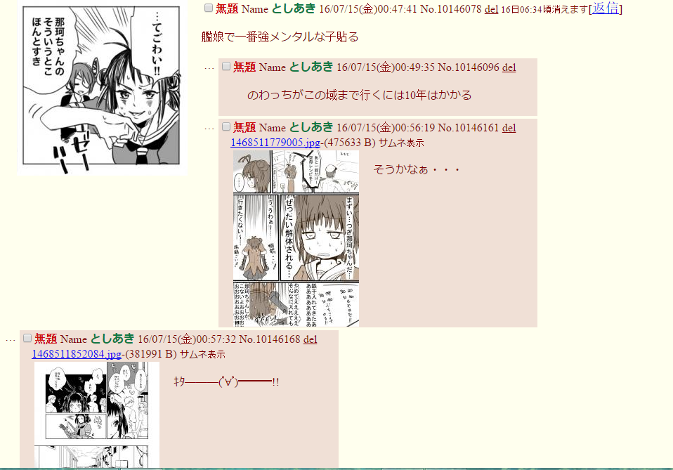
Imageboards
FutabaChannel
4Chan

Slide 3

Características de Imageboards
Conteúdo fortemente dividido por categorias e de curta duração
Foco nas discussões através da propagação da cultura de anonimidade de seus usuários
Fundamentados em modelos antigos e funcionais

Slide 4

Proposta de Software
Baseado nos modelos existentes de Imageboards populares, implementar um novo Imageboard chamado NyaChan utilizando tecnologias modernas de Desenvolvimento Web

Slide 5

NyaChan
Layout
Tags
Contas de Usuário

Slide 6
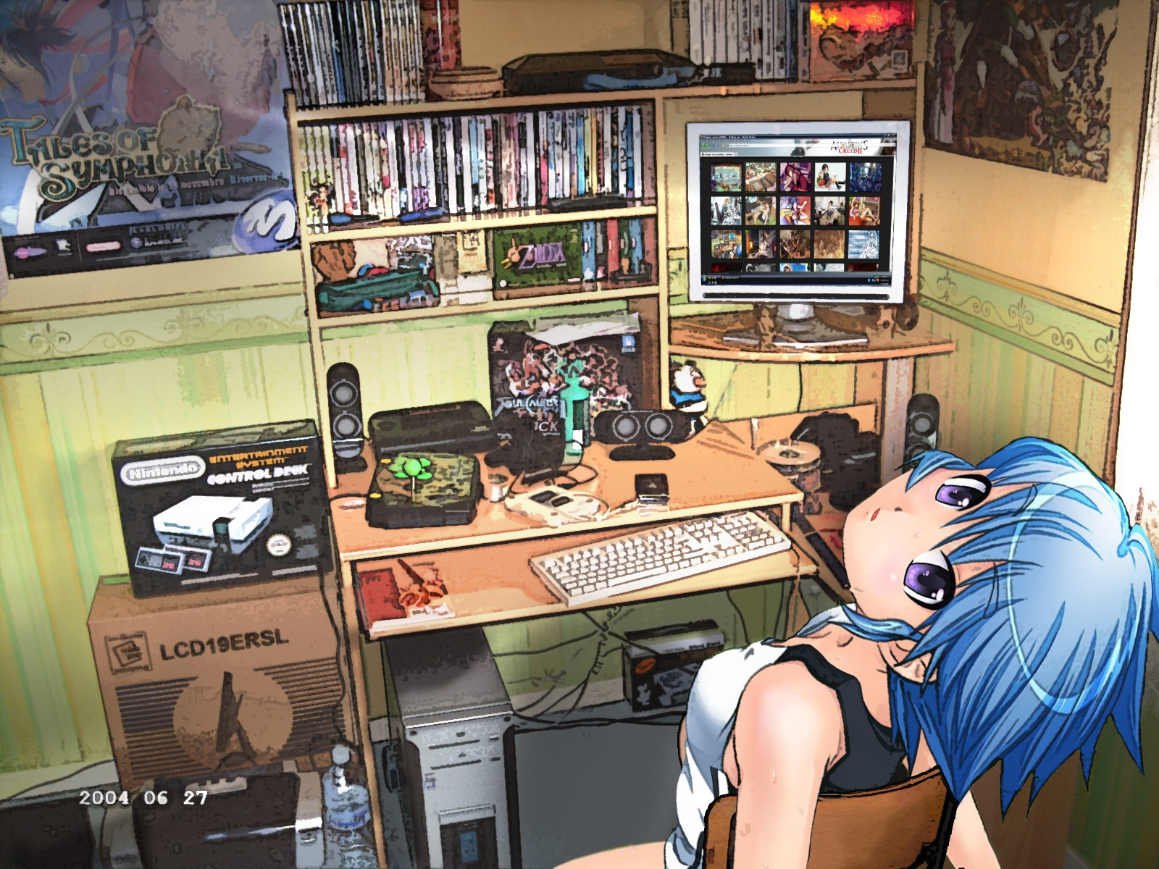
Funcionalidades
Responsividade
Tags
Personalização CSS
Notificações
Álbuns

Slide 7

Implementação
Chrome, Firefox, Opera
Bootstrap
MongoDB
NodeJS
AngularJS
reCaptcha

Slide 8

Problemas
Mean.io
DropBox
MLab
Heroku

Slide 9

Da Rules
Tempo de arquivamento
Espera de 30 segundos
Usuários Banidos
Políticas de Uso

Slide 10

Requisitos Completados
Requisitos Funcionais (15/24)
Casos de Uso (11/16)
Requisitos não-funcionais (7/12)
Regras de Negócio (4/6)

Slide 11
NyaChan
Adson, Alisson e Augusto

